Slide 1
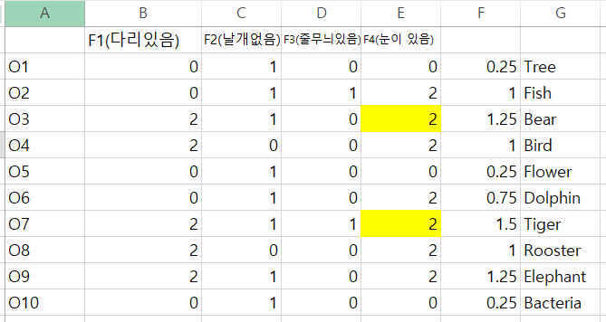
사물의 특징을 사용한 유사도 측정
1차 과제 수행 내용
곰과 코끼리는 시각적으로 유사한가?

Slide 2
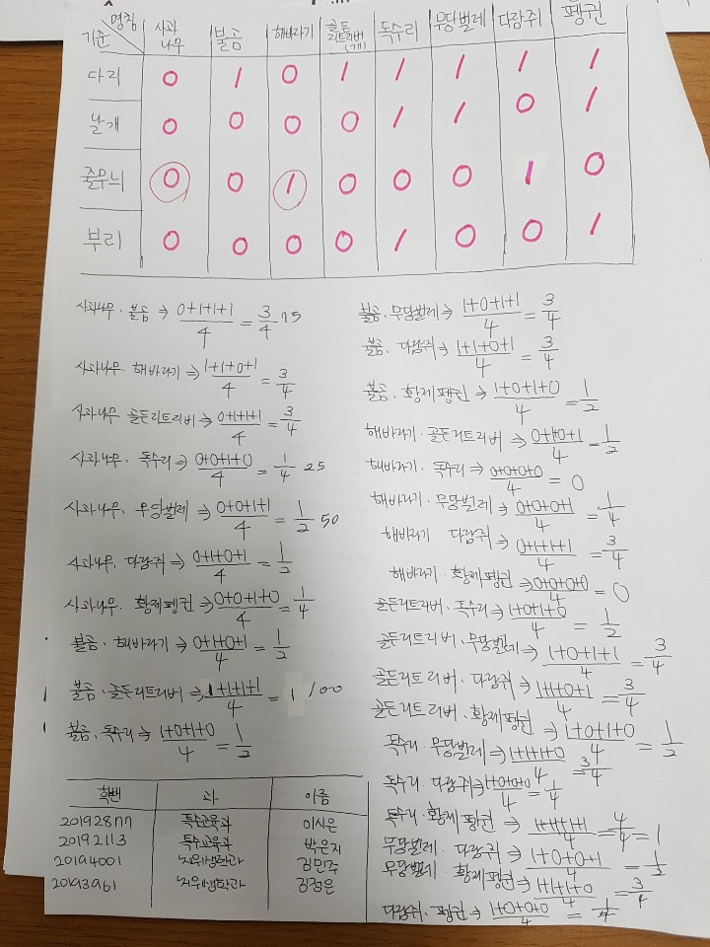
사물의 특징을 사용한 유사도 측정
두 사물간의 특징 공통점을
사용하여 값을 구한다.
사과나무와 불곰을
4가지 특징중 3개의 공통점을
가짐 (75%)

Slide 3
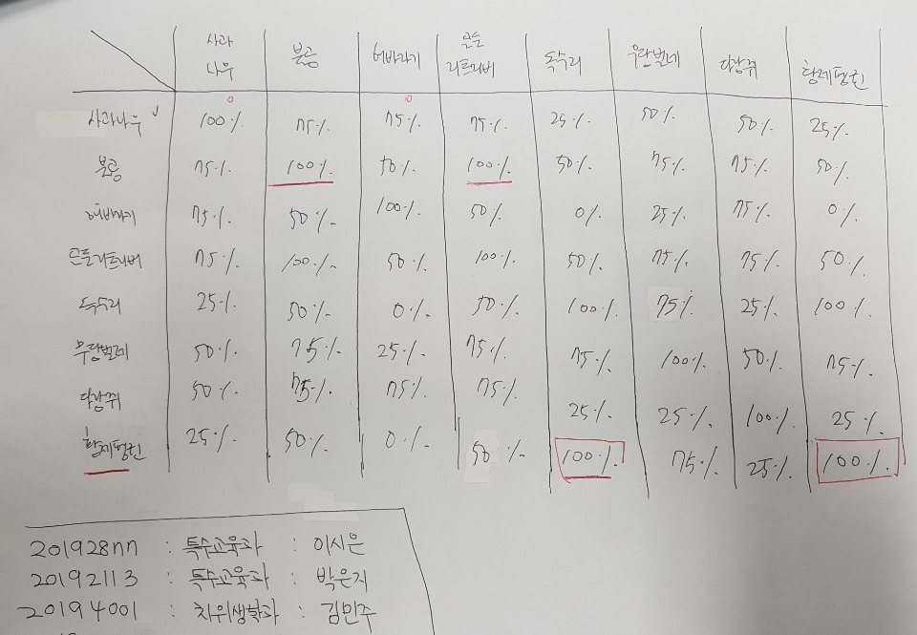
특성이나 특징은 무엇인가?
두 사물간의
측정값의 차이를
행렬로 표현한다.
자신과 자신은
100% 공통점을가짐
독수리와 황제펭귄을 유사한가
불곰과 골든 리트비히는 유사한가

